Slide 1
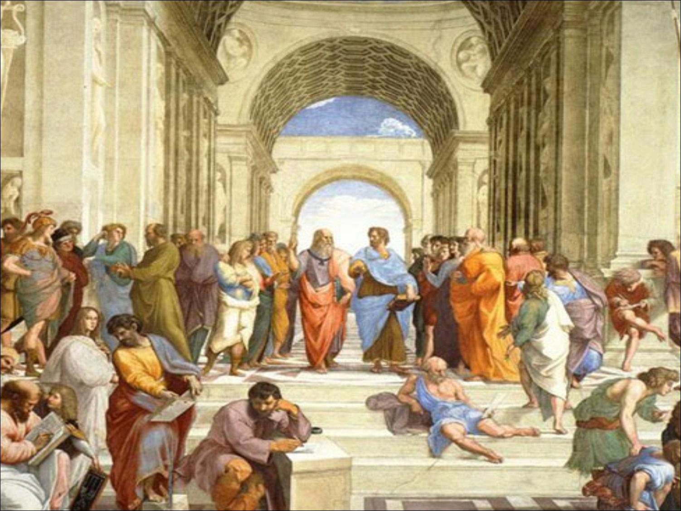
R

Slide 2
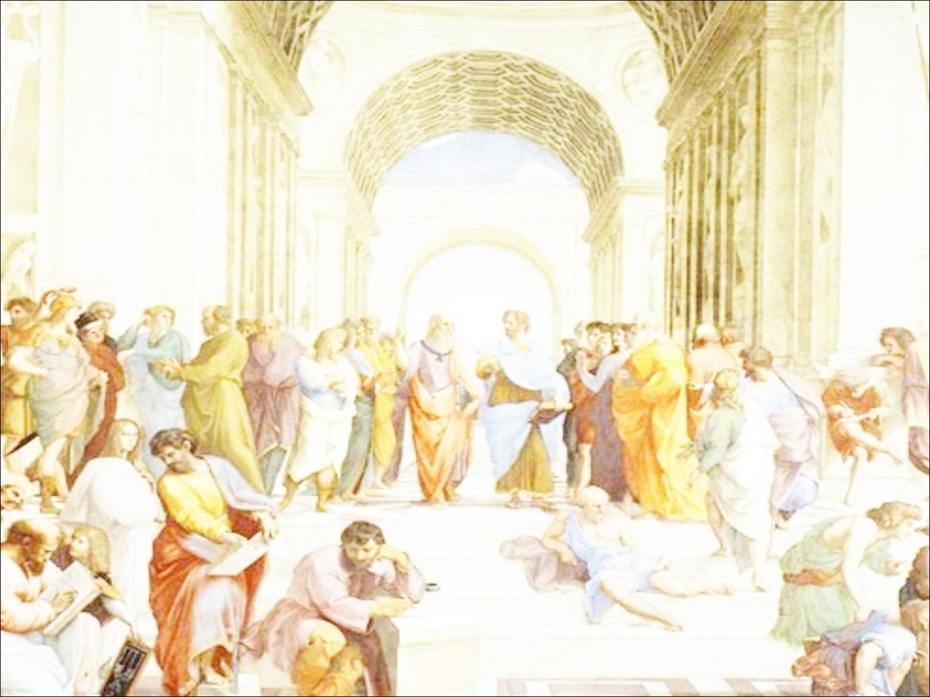
«ἀγεωμέτρητος μηδεὶς εἰσίτω»
Στην Πολιτεία, το μεγαλύτερο έργο του Πλάτωνα μαζί με τους Νόμους, αναφέρονται τα επτά μαθήματα που έπρεπε να διδάσκονται οι φύλακες και οι άρχοντες
και αυτά ήταν:
η αρμονική,
η μουσική,
η γυμναστική,
η αστρονομία,
η στερεομετρία,
τα μαθηματικά
και η
γεωμετρία.

Slide 3
ΔΙΠΛΩΜΑΤΙΚΗ ΕΡΓΑΣΙΑ
Μια εφαρμογή ενός υβριδικού μοντέλου διδασκαλίας Γεωμετρίας στη δευτεροβάθμια εκπαίδευση βασισμένου στο μοντέλο της γνωστικής μαθητείας με υποστήριξη Εξ Αποστάσεως Εκπαίδευσης και ΤΠΕ
Πρόγραμμα Μεταπτυχιακών Σπουδών:
«Επιστήμες της Αγωγής - Εξ Αποστάσεως Εκπαίδευση με την χρήση των ΤΠΕ (e-Learning)»
ΖΕΡΒΑΚΗΣ ΧΑΡΑΛΑΜΠΟΣ
Επιτροπή Κρίσης Διπλωματικής Εργασίας
Ιωάννης Σπαντιδάκης Καθηγητής ΠΤΔΕ Πανεπιστήμιο Κρήτης | Δέσποινα Βαρσαμίδου Διδάσκουσα στο ΠΤΔΕ του Πανεπιστημίου Κρήτης | Αγγελική Μουζάκη Επίκουρη Καθηγήτρια ΠΤΔΕ Πανεπιστήμιο Κρήτης
Ρέθυμνο, 2018

Slide 4
Ευχαριστώ
Τον κ. Σπαντιδάκη Ιωάννη, καθηγητή ΠΤΔΕ Πανεπιστημίου Κρήτης
Την συναδέλφο μαθηματικό Παπαθανασίου Ειρήνη
Τους μαθητές του 6^{ου} ΕΠΑΛ Ηρακλείου
Την οικογένεια μου
Ζερβάκης Χαράλαμπος, «Μια εφαρμογή ενός υβριδικού μοντέλου διδασκαλίας Γεωμετρίας στη δευτεροβάθμια εκπαίδευση βασισμένου στο μοντέλο της γνωστικής μαθητείας με υποστήριξη Εξ Αποστάσεως Εκπαίδευσης και ΤΠΕ»

Slide 5
Προβληματισμός
;
Ζερβάκης Χαράλαμπος, «Μια εφαρμογή ενός υβριδικού μοντέλου διδασκαλίας Γεωμετρίας στη δευτεροβάθμια εκπαίδευση βασισμένου στο μοντέλο της γνωστικής μαθητείας με υποστήριξη Εξ Αποστάσεως Εκπαίδευσης και ΤΠΕ»

Slide 6
Δεν υπάρχει μέθοδος που να εξασφαλίζει και να εγγυάται τη μάθηση σε περιβάλλοντα μικτής-συνδυαστικής μάθησης με αναφορά στη δευτεροβάθμια εκπαίδευση και ειδικότερα στη διδασκαλία της Γεωμετρίας
Προβληματισμός
Ζερβάκης Χαράλαμπος, «Μια εφαρμογή ενός υβριδικού μοντέλου διδασκαλίας Γεωμετρίας στη δευτεροβάθμια εκπαίδευση βασισμένου στο μοντέλο της γνωστικής μαθητείας με υποστήριξη Εξ Αποστάσεως Εκπαίδευσης και ΤΠΕ»

Slide 7
Μέσω της έρευνας, θα αξιολογηθεί η βοήθεια που μπορεί να προσφέρει η εφαρμογή ενός υβριδικού μοντέλου διδασκαλίας της Γεωμετρίας, στηριζόμενου στη γνωστική μαθητεία, με υποστήριξη Εξ Αποστάσεως Εκπαίδευσης και ΤΠΕ σε μαθητές δευτεροβάθμιας εκπαίδευσης.
Σκοπός
Ζερβάκης Χαράλαμπος, «Μια εφαρμογή ενός υβριδικού μοντέλου διδασκαλίας Γεωμετρίας στη δευτεροβάθμια εκπαίδευση βασισμένου στο μοντέλο της γνωστικής μαθητείας με υποστήριξη Εξ Αποστάσεως Εκπαίδευσης και ΤΠΕ»

Slide 8
Συνεισφορά της διπλωματικής
Η περαιτέρω έρευνα του πεδίου είναι σημαντική διότι
θα μπορέσει να δώσει χρήσιμα στοιχεία
στην προσπάθεια ενίσχυσης της διαδικασίας μάθησης.
Ζερβάκης Χαράλαμπος, «Μια εφαρμογή ενός υβριδικού μοντέλου διδασκαλίας Γεωμετρίας στη δευτεροβάθμια εκπαίδευση βασισμένου στο μοντέλο της γνωστικής μαθητείας με υποστήριξη Εξ Αποστάσεως Εκπαίδευσης και ΤΠΕ»

Slide 9
Ερευνητικά Ερωτήματα
α) Κατά πόσο ένα τέτοιο μοντέλο διδασκαλίας μπορεί να βοηθήσει τους μαθητές να αναπτύσσουν εικασίες.
β) Κατά πόσο ένα τέτοιο μοντέλο διδασκαλίας μπορεί να βοηθήσει τους μαθητές να αναγνωρίζουν το μαθηματικό μοντέλο.
γ) Κατά πόσο ένα τέτοιο μοντέλο διδασκαλίας μπορεί να βοηθήσει τους μαθητές να βελτιώσουν την απόδοσή τους στην επίλυση προβλημάτων γεωμετρίας.
δ) Εκτίμηση του υβριδικού μοντέλου διδασκαλίας αναφορικά με το ΕξΑΕ υλικό και πως αυτό βοηθά τους μαθητές στην διαδικασία μάθησης.
Ζερβάκης Χαράλαμπος, «Μια εφαρμογή ενός υβριδικού μοντέλου διδασκαλίας Γεωμετρίας στη δευτεροβάθμια εκπαίδευση βασισμένου στο μοντέλο της γνωστικής μαθητείας με υποστήριξη Εξ Αποστάσεως Εκπαίδευσης και ΤΠΕ»

Slide 10
Δομή της εργασίας
Θεωρητικό πλαίσιο
Μεθοδολογία
Παρουσίαση αποτελεσμάτων
Συμπεράσματα
Ζερβάκης Χαράλαμπος, «Μια εφαρμογή ενός υβριδικού μοντέλου διδασκαλίας Γεωμετρίας στη δευτεροβάθμια εκπαίδευση βασισμένου στο μοντέλο της γνωστικής μαθητείας με υποστήριξη Εξ Αποστάσεως Εκπαίδευσης και ΤΠΕ»

Slide 11
I-Θεωρητικό πλαίσιο
Ζερβάκης Χαράλαμπος, «Μια εφαρμογή ενός υβριδικού μοντέλου διδασκαλίας Γεωμετρίας στη δευτεροβάθμια εκπαίδευση βασισμένου στο μοντέλο της γνωστικής μαθητείας με υποστήριξη Εξ Αποστάσεως Εκπαίδευσης και ΤΠΕ»

Slide 12
Θεωρητικό πλαίσιο/ορισμοί
Ανασκόπηση του προβλήματος της έρευνας
Προβλήματα σχετικά με την παραγωγική δομή του μαθήματος
Δυσκολία στα θεωρήματα-σχήματα
Προβλήματα στη διατύπωση
Χρήση μη κατάλληλων εννοιών
Ζερβάκης Χαράλαμπος, «Μια εφαρμογή ενός υβριδικού μοντέλου διδασκαλίας Γεωμετρίας στη δευτεροβάθμια εκπαίδευση βασισμένου στο μοντέλο της γνωστικής μαθητείας με υποστήριξη Εξ Αποστάσεως Εκπαίδευσης και ΤΠΕ»

Slide 13
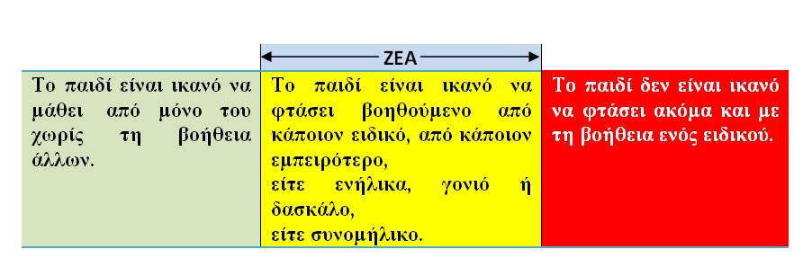
Θεωρητικό πλαίσιο/ορισμοί
Ανασκόπηση του προβλήματος της έρευνας
Το μοντέλο της γνωστικής μαθητείας μπορεί να συμβάλλει στην ανάπτυξη εικασιών και επίλυση προβλημάτων
Το μεικτό μοντέλο διδασκαλίας παρακινεί τους μαθητές για μελέτη
Συμβάλει στην ανάπτυξη της ουσιαστικής γνώσης του αντικειμένου
Yβριδικό μοντέλο διδασκαλίας
Συνδιασμός δια ζώσης και εξ αποστάσεως διδασκαλίας
Μαθητεία
Εξάσκηση υπό
την καθοδήγηση ανώτερου
+στοιχεία εκπαίδευσης
Γνωστική μαθητεία
Σχέση γνωστικής μαθητείας με κοινωνικοπολιτισμικές θεωρίες μάθησης
Καθοδηγούμενη συμμετοχή
Ζώνη Επικείμενης Ανάπτυξης
Το παιδί είναι ικανό να φτάσει με την βοήθεια κάποιου ειδικού
Ζερβάκης Χαράλαμπος, «Μια εφαρμογή ενός υβριδικού μοντέλου διδασκαλίας Γεωμετρίας στη δευτεροβάθμια εκπαίδευση βασισμένου στο μοντέλο της γνωστικής μαθητείας με υποστήριξη Εξ Αποστάσεως Εκπαίδευσης και ΤΠΕ»

Slide 14
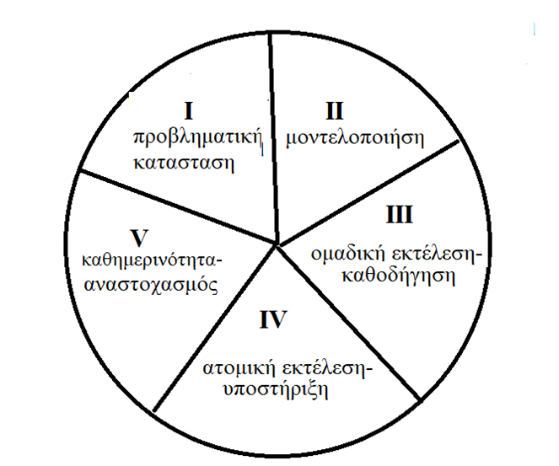
Θεωρητικό πλαίσιο/ορισμοί
Κύκλο διδασκαλίας των (Feez, 2002) και (Hyland, 2007)
ΤΠΕ στην εκπαίδευση
Eνσωμάτωση και συστηματική χρήση των ψηφιακών τεχνολογιών
ΕξΑΕ
Δάσκαλος και μαθητής δεν βρίσκονται στην τάξη
Εικασία- Προέρχεται από την ίδια τη διαισθητική γνώση
Μαθηματικό μοντέλο- Περιγραφή ενός φαινομένου με μαθηματικές έννοιες
Επίλυση προβλήματος- Απαιτούνται ιδιαίτερες ικανότητες
Ζερβάκης Χαράλαμπος, «Μια εφαρμογή ενός υβριδικού μοντέλου διδασκαλίας Γεωμετρίας στη δευτεροβάθμια εκπαίδευση βασισμένου στο μοντέλο της γνωστικής μαθητείας με υποστήριξη Εξ Αποστάσεως Εκπαίδευσης και ΤΠΕ»

Slide 15
II-Μεθοδολογία
Ζερβάκης Χαράλαμπος, «Μια εφαρμογή ενός υβριδικού μοντέλου διδασκαλίας Γεωμετρίας στη δευτεροβάθμια εκπαίδευση βασισμένου στο μοντέλο της γνωστικής μαθητείας με υποστήριξη Εξ Αποστάσεως Εκπαίδευσης και ΤΠΕ»

Slide 16
II-Μεθοδολογία
Μέθοδος έρευνας-έρευνα δράσης
Δείγμα-6 μαθητές της δευτέρας λυκείου ΕΠΑΛ
Συλλογή των πληροφοριών-
ημιδομημένες, ηχογραφημένες συνεντεύξεις
παρατήρηση καθηγητή
παρατήρηση κριτικού φίλου
Κατασκευή
H5p-Chamilo
Αρχές πολυμεσικών περιβαλλόντων
Συνδυαστικό δυναμικό μοντέλο γλωσσικής μάθησης (ΕΔΙΑΜΕ)
Σχέδιο δράσης
Ζερβάκης Χαράλαμπος, «Μια εφαρμογή ενός υβριδικού μοντέλου διδασκαλίας Γεωμετρίας στη δευτεροβάθμια εκπαίδευση βασισμένου στο μοντέλο της γνωστικής μαθητείας με υποστήριξη Εξ Αποστάσεως Εκπαίδευσης και ΤΠΕ»

Slide 17
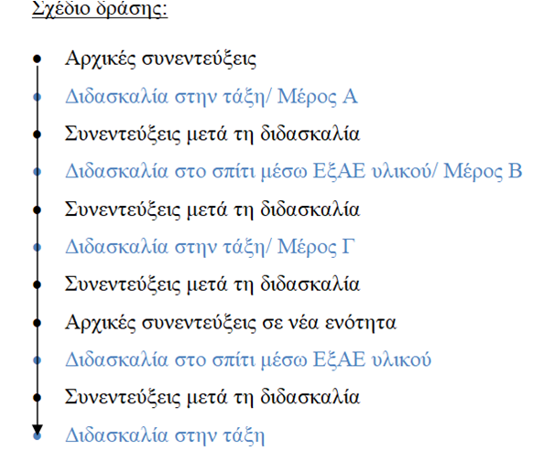
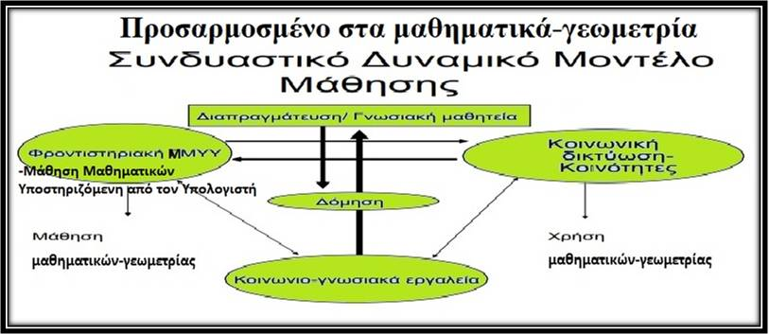
II-Μεθοδολογία
Ανάλυση των ποιοτικών δεδομένων
Θεματική ανάλυση
Επεξεργασία και παρουσίαση
Χωρίς βοήθεια σχετικών προγραμμάτων
Εγκυρότητα
Τριγωνοποίηση
Περιορισμοί
τοπικός χαρακτήρα- δύο ενότητες-ΕΠΑΛ
Ζερβάκης Χαράλαμπος, «Μια εφαρμογή ενός υβριδικού μοντέλου διδασκαλίας Γεωμετρίας στη δευτεροβάθμια εκπαίδευση βασισμένου στο μοντέλο της γνωστικής μαθητείας με υποστήριξη Εξ Αποστάσεως Εκπαίδευσης και ΤΠΕ»

Slide 18
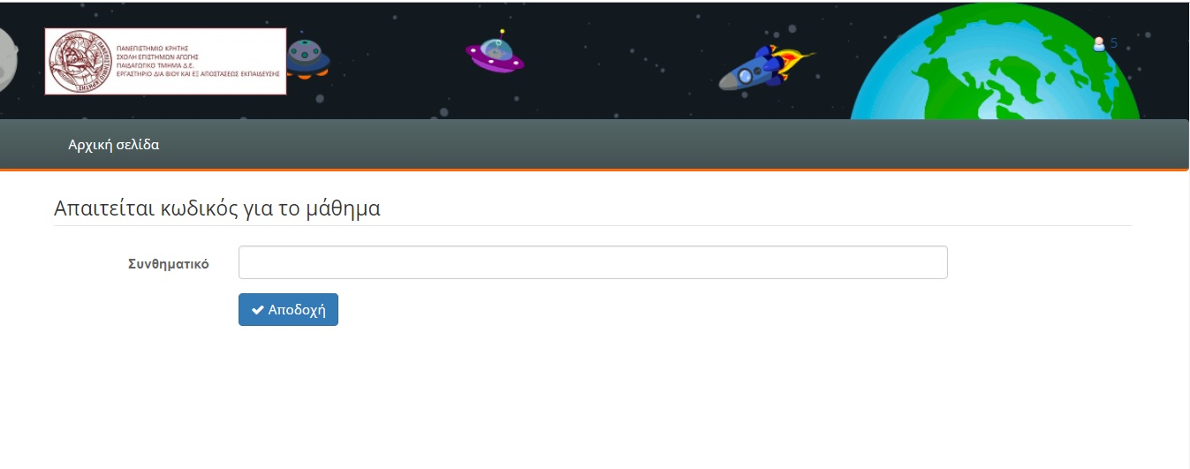
II-Μεθοδολογία
Το υλικό στην πράξη
Ζερβάκης Χαράλαμπος, «Μια εφαρμογή ενός υβριδικού μοντέλου διδασκαλίας Γεωμετρίας στη δευτεροβάθμια εκπαίδευση βασισμένου στο μοντέλο της γνωστικής μαθητείας με υποστήριξη Εξ Αποστάσεως Εκπαίδευσης και ΤΠΕ»

Slide 19
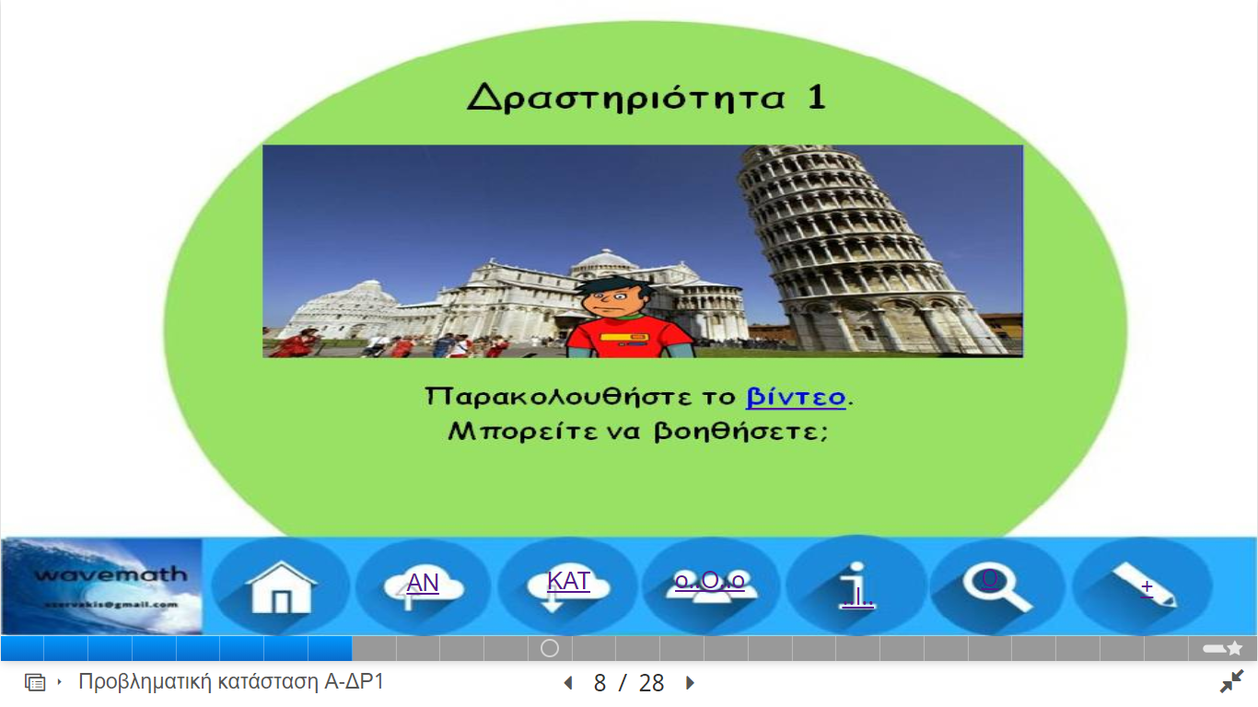
Μεθοδολογία/Ανάλυση δραστηριοτήτων του εκπαιδευτικού υλικού
Δραστηριότητες για κάθε φάση της γνωστικής μαθητείας/
Φάση 1-Προβληματική κατάσταση
Ζερβάκης Χαράλαμπος, «Μια εφαρμογή ενός υβριδικού μοντέλου διδασκαλίας Γεωμετρίας στη δευτεροβάθμια εκπαίδευση βασισμένου στο μοντέλο της γνωστικής μαθητείας με υποστήριξη Εξ Αποστάσεως Εκπαίδευσης και ΤΠΕ»

Slide 20
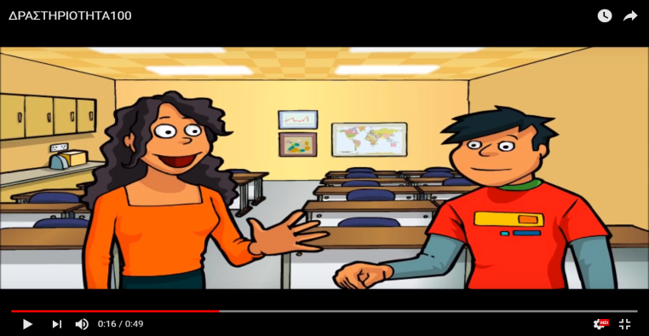
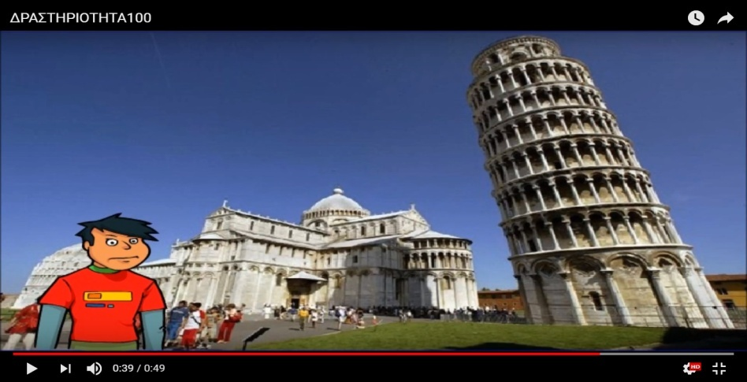
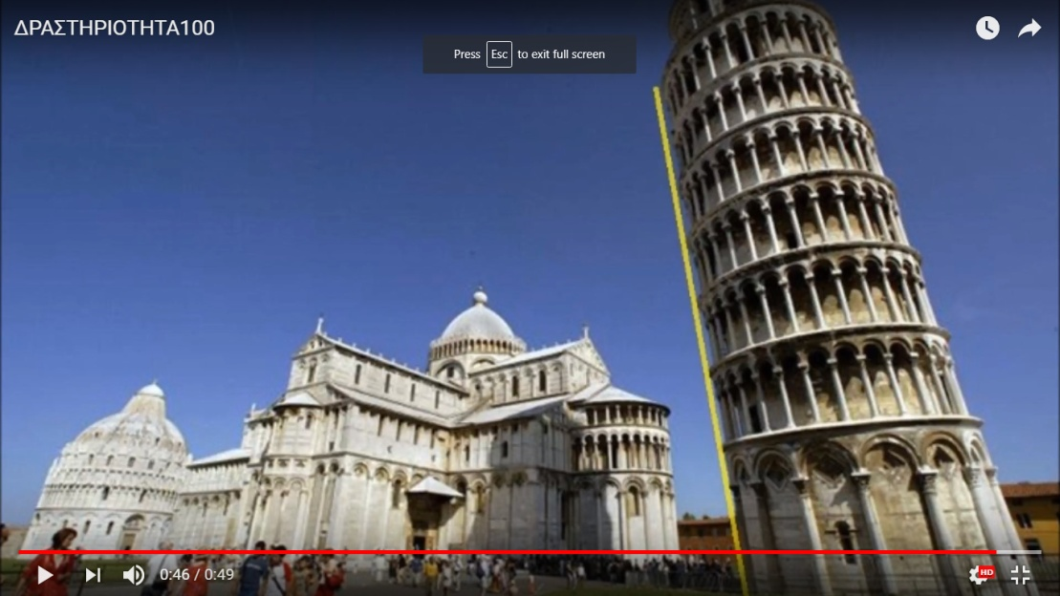
Μεθοδολογία/Ανάλυση δραστηριοτήτων του εκπαιδευτικού υλικού
Ζερβάκης Χαράλαμπος, «Μια εφαρμογή ενός υβριδικού μοντέλου διδασκαλίας Γεωμετρίας στη δευτεροβάθμια εκπαίδευση βασισμένου στο μοντέλο της γνωστικής μαθητείας με υποστήριξη Εξ Αποστάσεως Εκπαίδευσης και ΤΠΕ»

Slide 21
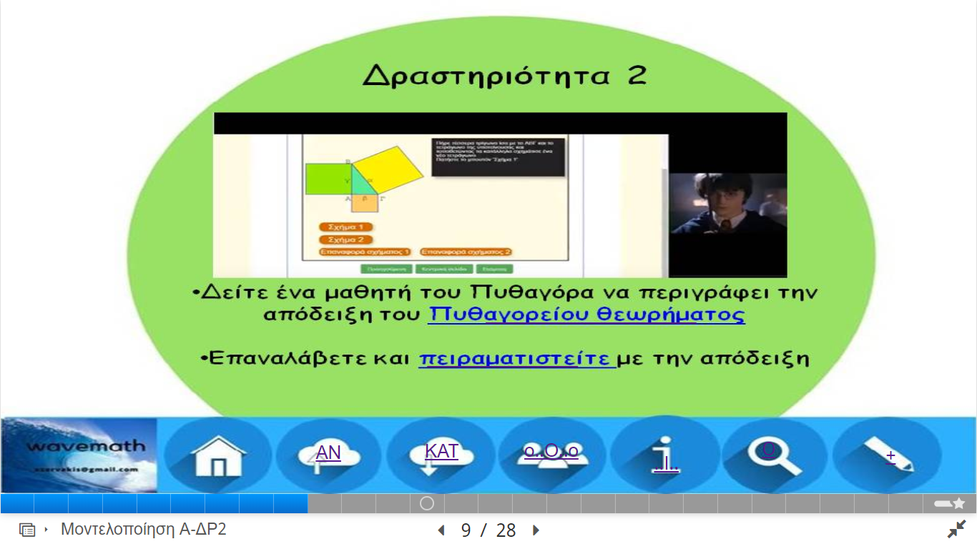
Μεθοδολογία/Ανάλυση δραστηριοτήτων του εκπαιδευτικού υλικού
Φάση 2-Μοντελοποίηση
Ζερβάκης Χαράλαμπος, «Μια εφαρμογή ενός υβριδικού μοντέλου διδασκαλίας Γεωμετρίας στη δευτεροβάθμια εκπαίδευση βασισμένου στο μοντέλο της γνωστικής μαθητείας με υποστήριξη Εξ Αποστάσεως Εκπαίδευσης και ΤΠΕ»

Slide 22
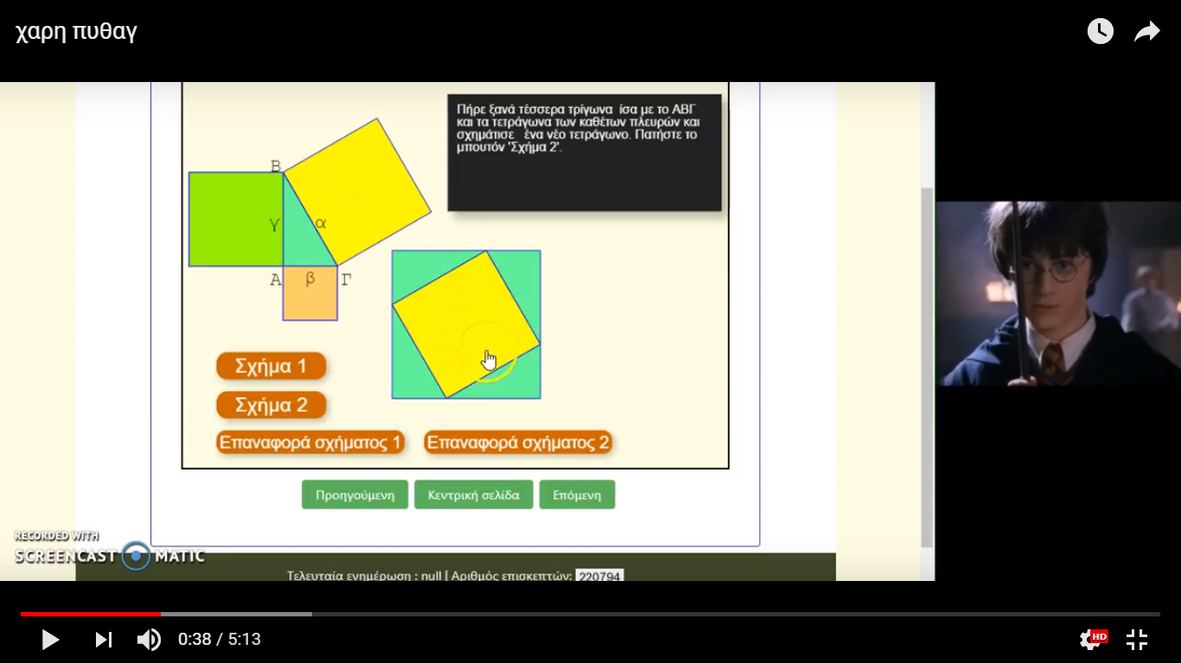
Μεθοδολογία/Ανάλυση δραστηριοτήτων του εκπαιδευτικού υλικού
Ζερβάκης Χαράλαμπος, «Μια εφαρμογή ενός υβριδικού μοντέλου διδασκαλίας Γεωμετρίας στη δευτεροβάθμια εκπαίδευση βασισμένου στο μοντέλο της γνωστικής μαθητείας με υποστήριξη Εξ Αποστάσεως Εκπαίδευσης και ΤΠΕ»

Slide 23
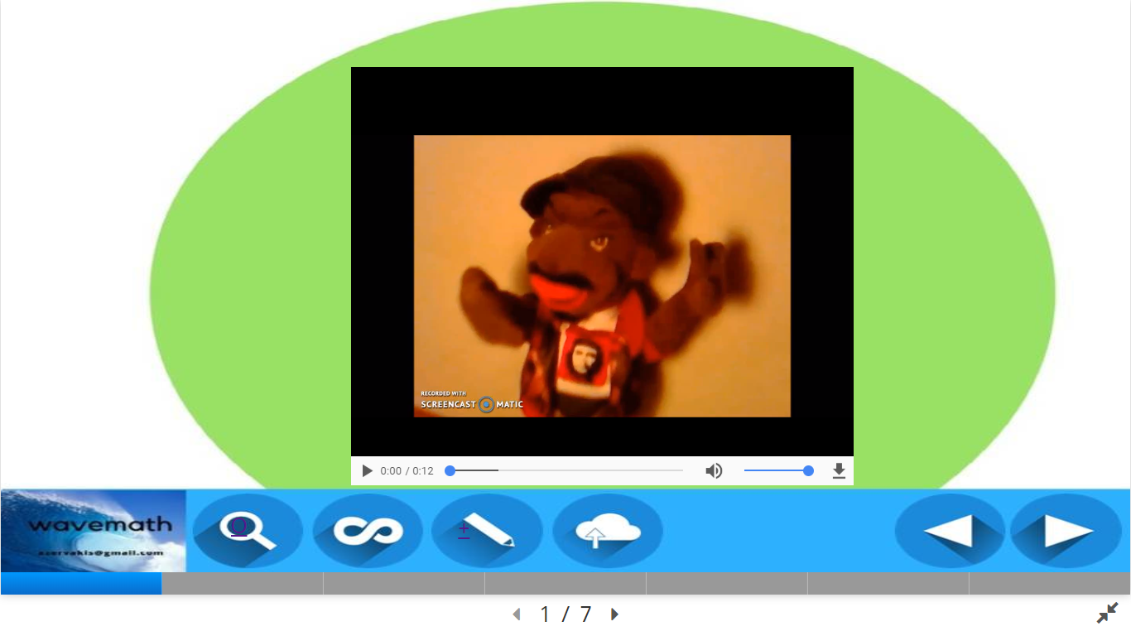
6.Μεθοδολογία/Ανάλυση δραστηριοτήτων του εκπαιδευτικού υλικού
Τρίτη έκδοση υλικού
Ζερβάκης Χαράλαμπος, «Μια εφαρμογή ενός υβριδικού μοντέλου διδασκαλίας Γεωμετρίας στη δευτεροβάθμια εκπαίδευση βασισμένου στο μοντέλο της γνωστικής μαθητείας με υποστήριξη Εξ Αποστάσεως Εκπαίδευσης και ΤΠΕ»

Slide 24
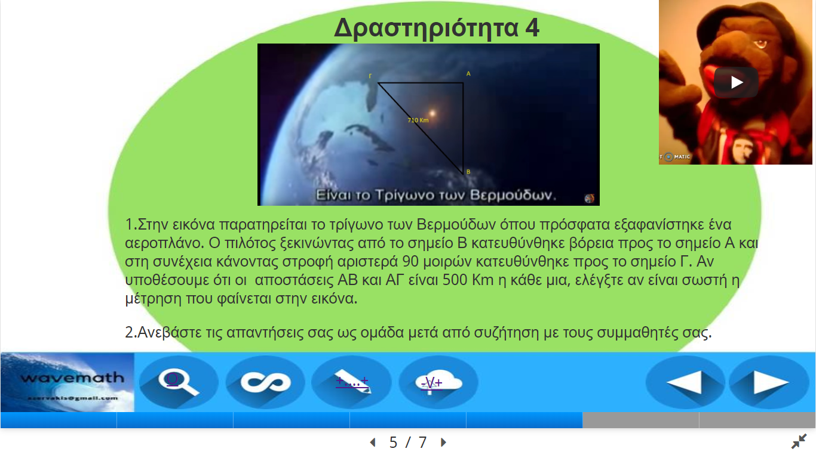
6.Μεθοδολογία/Ανάλυση δραστηριοτήτων του εκπαιδευτικού υλικού
Τρίτη έκδοση υλικού
Ζερβάκης Χαράλαμπος, «Μια εφαρμογή ενός υβριδικού μοντέλου διδασκαλίας Γεωμετρίας στη δευτεροβάθμια εκπαίδευση βασισμένου στο μοντέλο της γνωστικής μαθητείας με υποστήριξη Εξ Αποστάσεως Εκπαίδευσης και ΤΠΕ»

Slide 25
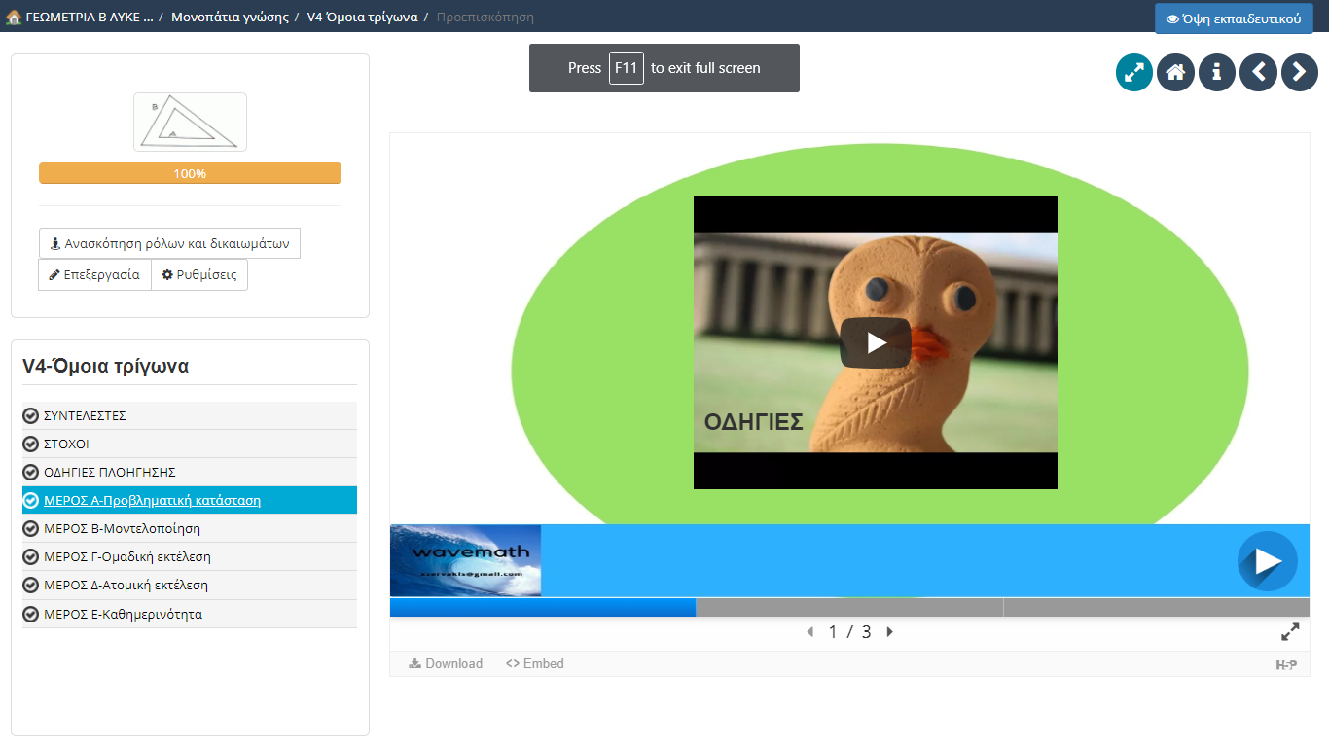
6.Μεθοδολογία/Ανάλυση δραστηριοτήτων του εκπαιδευτικού υλικού
Τέταρτη έκδοση υλικού
Ζερβάκης Χαράλαμπος, «Μια εφαρμογή ενός υβριδικού μοντέλου διδασκαλίας Γεωμετρίας στη δευτεροβάθμια εκπαίδευση βασισμένου στο μοντέλο της γνωστικής μαθητείας με υποστήριξη Εξ Αποστάσεως Εκπαίδευσης και ΤΠΕ»

Slide 26
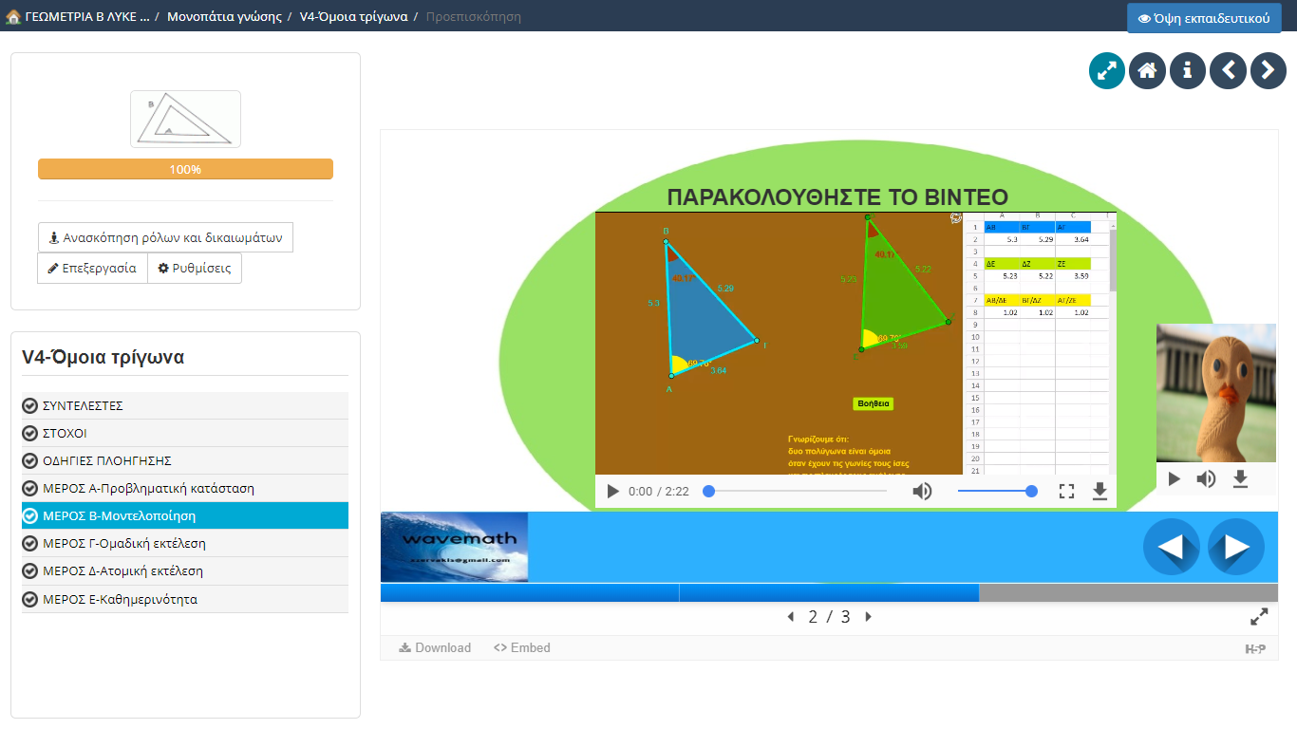
6.Μεθοδολογία/Ανάλυση δραστηριοτήτων του εκπαιδευτικού υλικού
Τέταρτη έκδοση υλικού
Μοντελοποίηση
Ζερβάκης Χαράλαμπος, «Μια εφαρμογή ενός υβριδικού μοντέλου διδασκαλίας Γεωμετρίας στη δευτεροβάθμια εκπαίδευση βασισμένου στο μοντέλο της γνωστικής μαθητείας με υποστήριξη Εξ Αποστάσεως Εκπαίδευσης και ΤΠΕ»

Slide 27
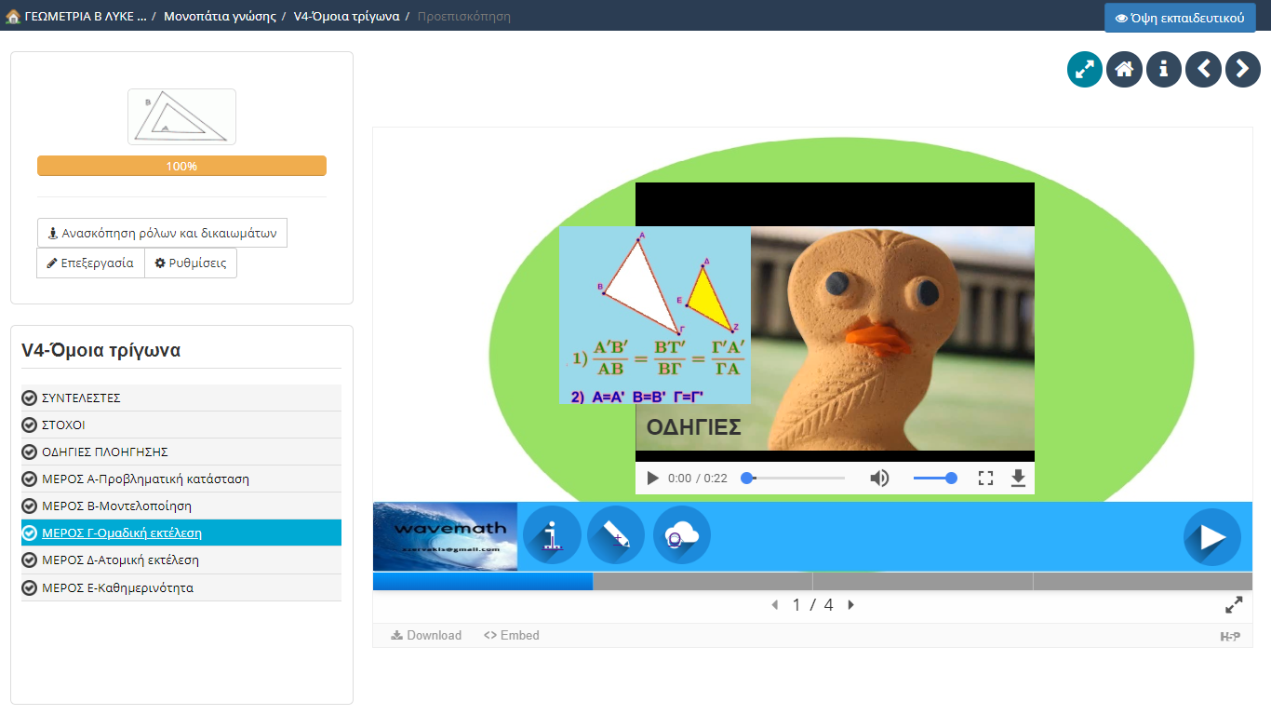
6.Μεθοδολογία/Ανάλυση δραστηριοτήτων του εκπαιδευτικού υλικού
Τέταρτη έκδοση υλικού
Ομαδική εκτέλεση-καθοδήγηση
Ζερβάκης Χαράλαμπος, «Μια εφαρμογή ενός υβριδικού μοντέλου διδασκαλίας Γεωμετρίας στη δευτεροβάθμια εκπαίδευση βασισμένου στο μοντέλο της γνωστικής μαθητείας με υποστήριξη Εξ Αποστάσεως Εκπαίδευσης και ΤΠΕ»

Slide 28
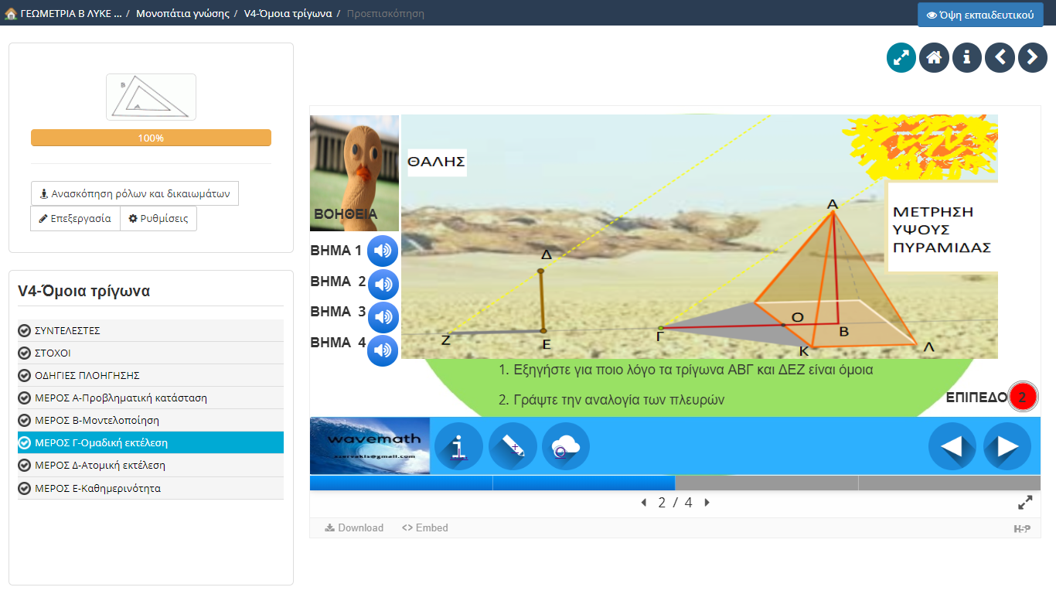
6.Μεθοδολογία/Ανάλυση δραστηριοτήτων του εκπαιδευτικού υλικού
Τέταρτη έκδοση υλικού
Ομαδική εκτέλεση-καθοδήγηση
Ζερβάκης Χαράλαμπος, «Μια εφαρμογή ενός υβριδικού μοντέλου διδασκαλίας Γεωμετρίας στη δευτεροβάθμια εκπαίδευση βασισμένου στο μοντέλο της γνωστικής μαθητείας με υποστήριξη Εξ Αποστάσεως Εκπαίδευσης και ΤΠΕ»

Slide 29
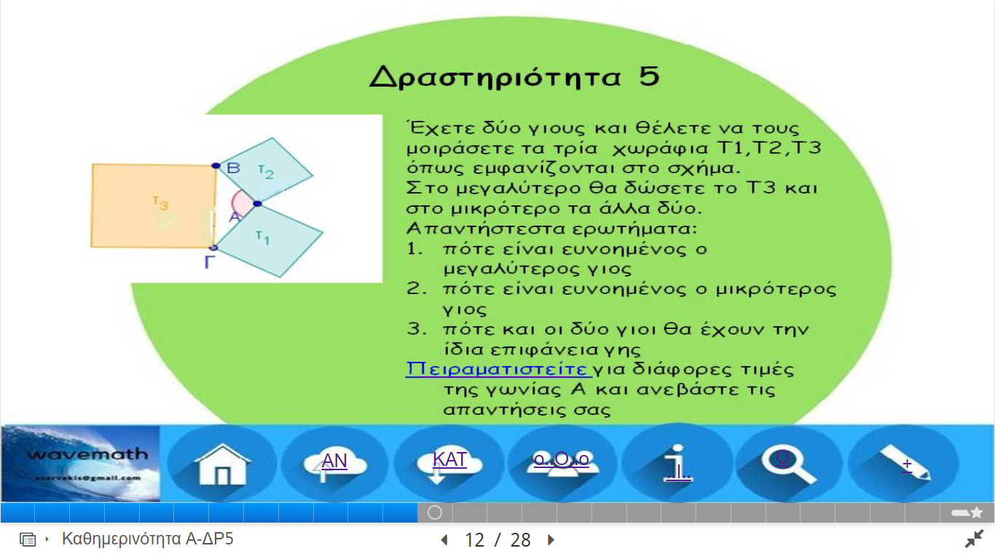
Μεθοδολογία/Ανάλυση δραστηριοτήτων του εκπαιδευτικού υλικού
Φάση 5-Καθημερινότητα-αναστοχασμός
Ζερβάκης Χαράλαμπος, «Μια εφαρμογή ενός υβριδικού μοντέλου διδασκαλίας Γεωμετρίας στη δευτεροβάθμια εκπαίδευση βασισμένου στο μοντέλο της γνωστικής μαθητείας με υποστήριξη Εξ Αποστάσεως Εκπαίδευσης και ΤΠΕ»

Slide 30
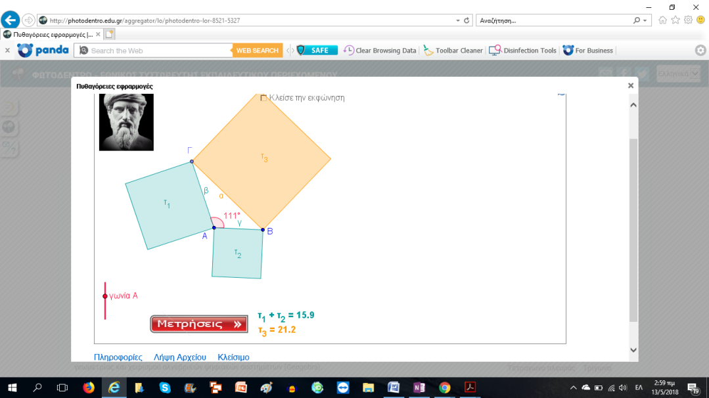
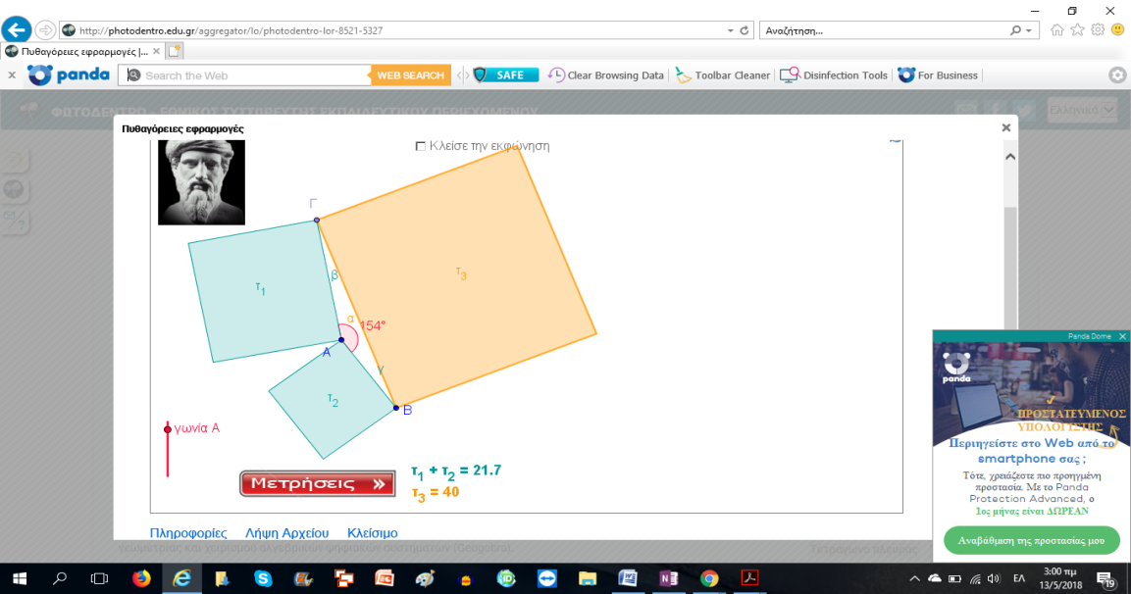
Μεθοδολογία/Ανάλυση δραστηριοτήτων του εκπαιδευτικού υλικού
Ζερβάκης Χαράλαμπος, «Μια εφαρμογή ενός υβριδικού μοντέλου διδασκαλίας Γεωμετρίας στη δευτεροβάθμια εκπαίδευση βασισμένου στο μοντέλο της γνωστικής μαθητείας με υποστήριξη Εξ Αποστάσεως Εκπαίδευσης και ΤΠΕ»
Notes:
http://photodentro.edu.gr/aggregator/lo/photodentro-lor-8521-5327

Slide 31
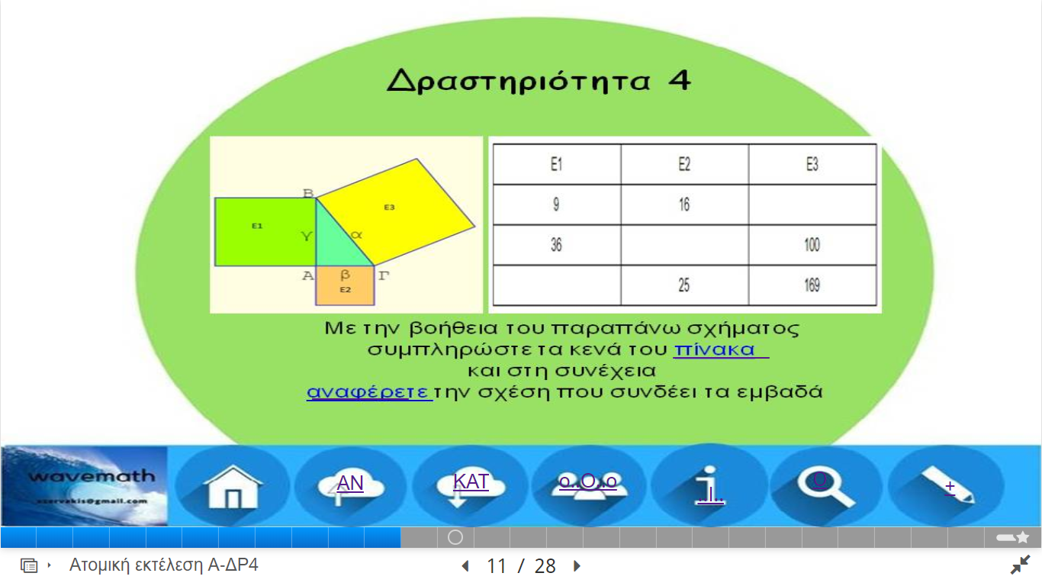
Μεθοδολογία/Ανάλυση δραστηριοτήτων του εκπαιδευτικού υλικού
Φάση 4-Ατομική εκτέλεση-υποστήριξη
Ζερβάκης Χαράλαμπος, «Μια εφαρμογή ενός υβριδικού μοντέλου διδασκαλίας Γεωμετρίας στη δευτεροβάθμια εκπαίδευση βασισμένου στο μοντέλο της γνωστικής μαθητείας με υποστήριξη Εξ Αποστάσεως Εκπαίδευσης και ΤΠΕ»

Slide 32
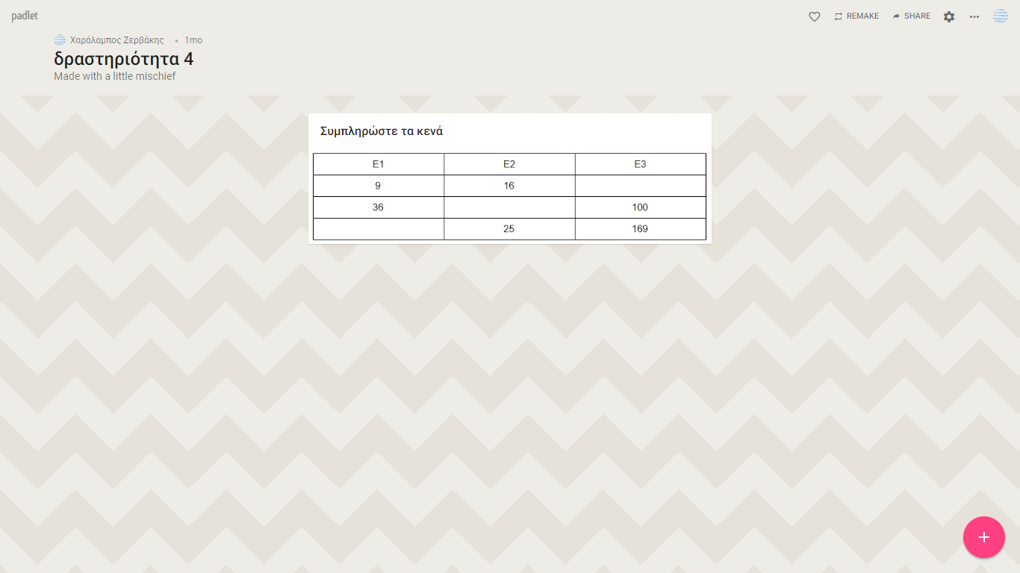
Μεθοδολογία/Ανάλυση δραστηριοτήτων του εκπαιδευτικού υλικού
Ζερβάκης Χαράλαμπος, «Μια εφαρμογή ενός υβριδικού μοντέλου διδασκαλίας Γεωμετρίας στη δευτεροβάθμια εκπαίδευση βασισμένου στο μοντέλο της γνωστικής μαθητείας με υποστήριξη Εξ Αποστάσεως Εκπαίδευσης και ΤΠΕ»

Slide 33
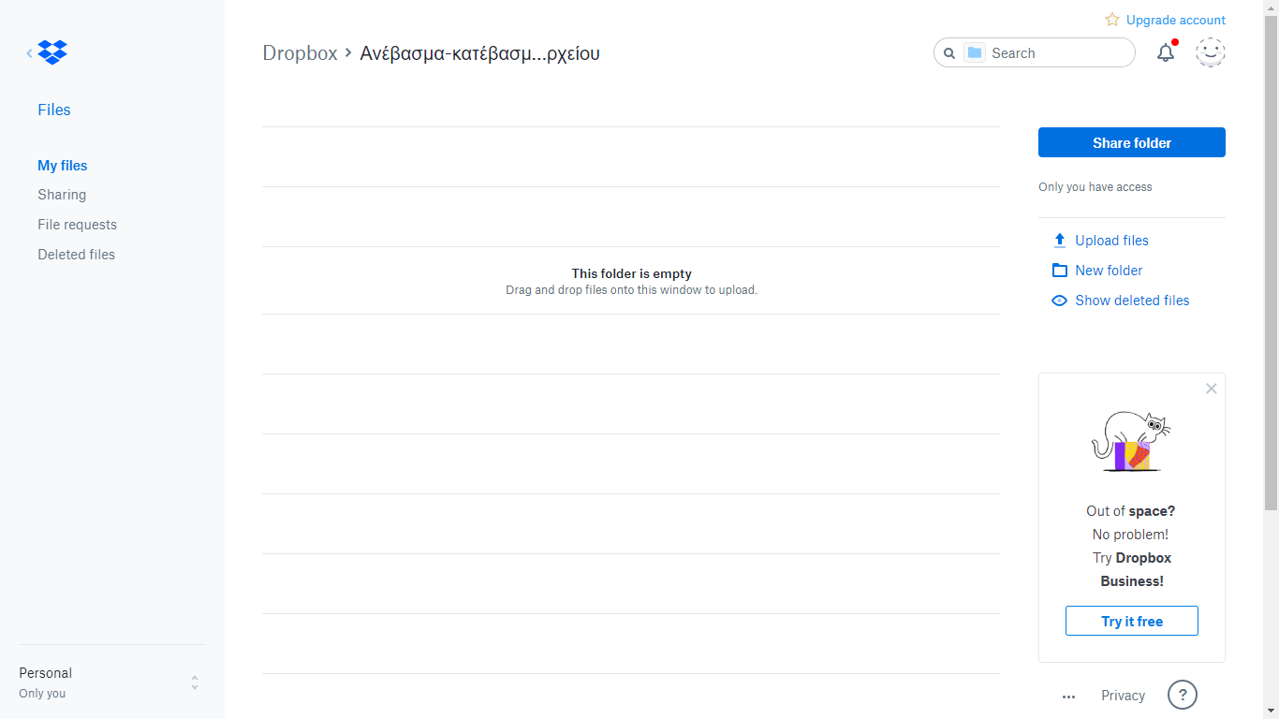
6.Μεθοδολογία/Ανάλυση δραστηριοτήτων του εκπαιδευτικού υλικού
Τρίτη έκδοση υλικού
Ζερβάκης Χαράλαμπος, «Μια εφαρμογή ενός υβριδικού μοντέλου διδασκαλίας Γεωμετρίας στη δευτεροβάθμια εκπαίδευση βασισμένου στο μοντέλο της γνωστικής μαθητείας με υποστήριξη Εξ Αποστάσεως Εκπαίδευσης και ΤΠΕ»

Slide 34
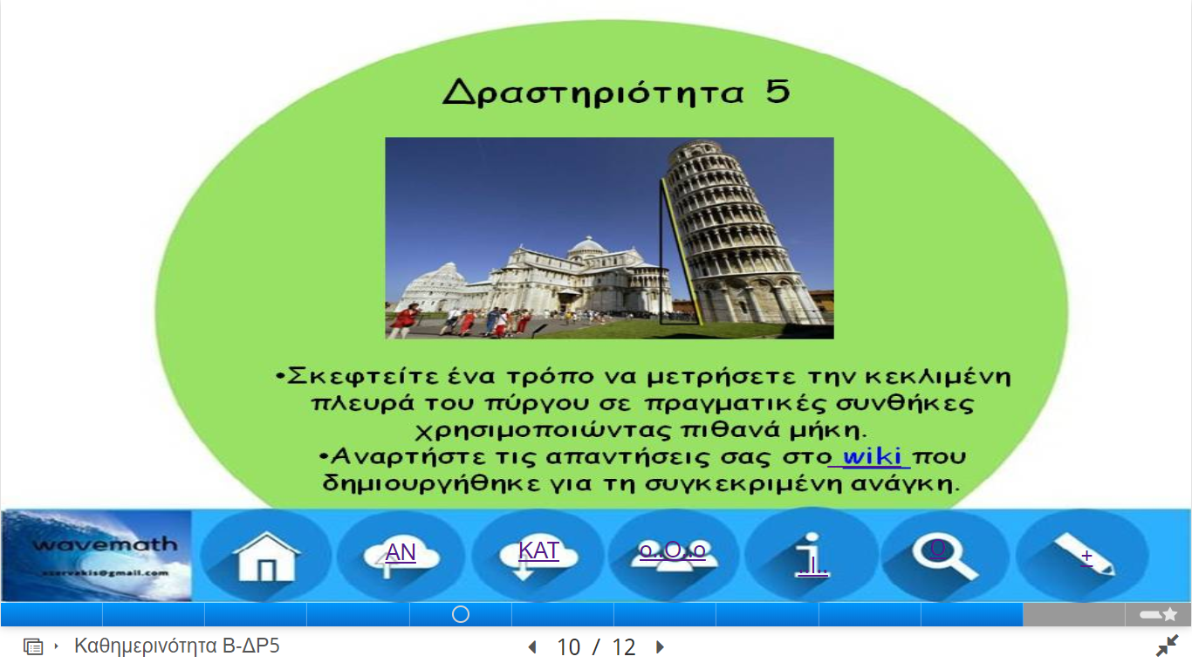
Μεθοδολογία/Ανάλυση δραστηριοτήτων του εκπαιδευτικού υλικού
Δεύτερη έκδοση υλικού
Ζερβάκης Χαράλαμπος, «Μια εφαρμογή ενός υβριδικού μοντέλου διδασκαλίας Γεωμετρίας στη δευτεροβάθμια εκπαίδευση βασισμένου στο μοντέλο της γνωστικής μαθητείας με υποστήριξη Εξ Αποστάσεως Εκπαίδευσης και ΤΠΕ»

Slide 35
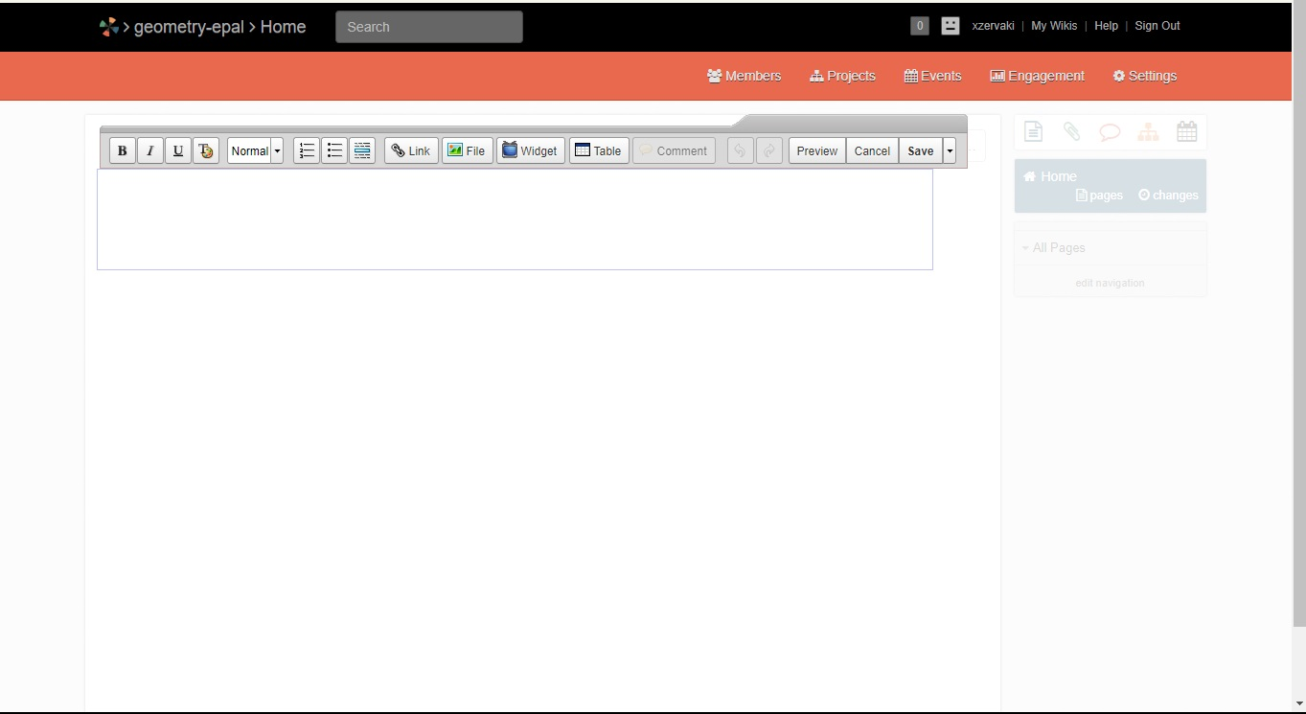
6.Μεθοδολογία/Ανάλυση δραστηριοτήτων του εκπαιδευτικού υλικού
Δεύτερη έκδοση υλικού
Ζερβάκης Χαράλαμπος, «Μια εφαρμογή ενός υβριδικού μοντέλου διδασκαλίας Γεωμετρίας στη δευτεροβάθμια εκπαίδευση βασισμένου στο μοντέλο της γνωστικής μαθητείας με υποστήριξη Εξ Αποστάσεως Εκπαίδευσης και ΤΠΕ»

Slide 36
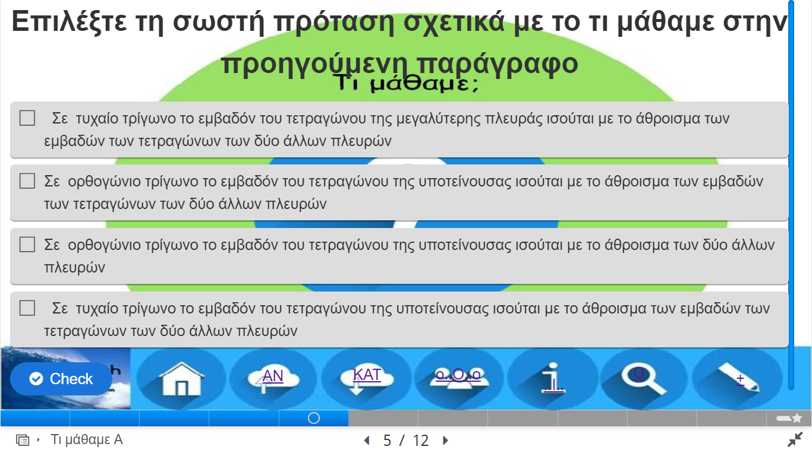
Μεθοδολογία/Ανάλυση δραστηριοτήτων του εκπαιδευτικού υλικού
Δεύτερη έκδοση υλικού
Ζερβάκης Χαράλαμπος, «Μια εφαρμογή ενός υβριδικού μοντέλου διδασκαλίας Γεωμετρίας στη δευτεροβάθμια εκπαίδευση βασισμένου στο μοντέλο της γνωστικής μαθητείας με υποστήριξη Εξ Αποστάσεως Εκπαίδευσης και ΤΠΕ»

Slide 37
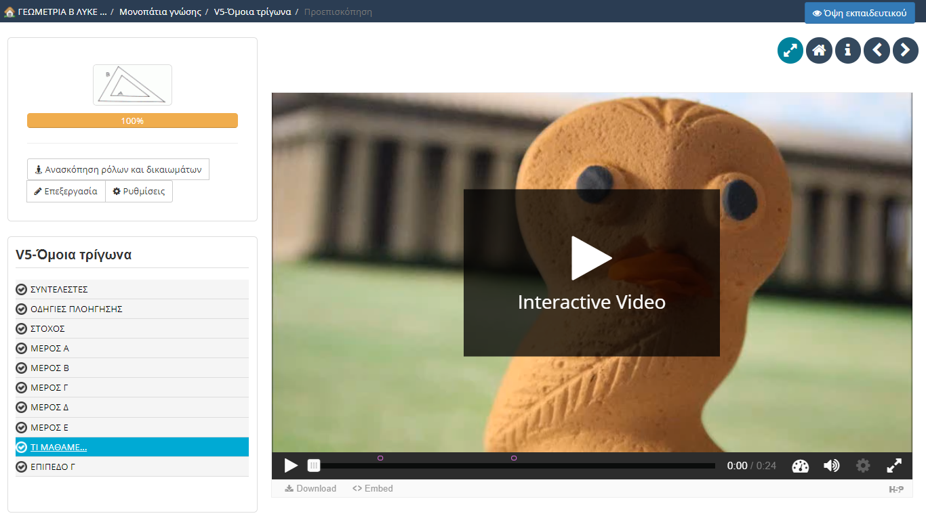
6.Μεθοδολογία/Ανάλυση δραστηριοτήτων του εκπαιδευτικού υλικού
Πέμπτη έκδοση υλικού
Φάση «ΤΙ ΜΑΘΑΜΕ»
Ζερβάκης Χαράλαμπος, «Μια εφαρμογή ενός υβριδικού μοντέλου διδασκαλίας Γεωμετρίας στη δευτεροβάθμια εκπαίδευση βασισμένου στο μοντέλο της γνωστικής μαθητείας με υποστήριξη Εξ Αποστάσεως Εκπαίδευσης και ΤΠΕ»

Slide 38
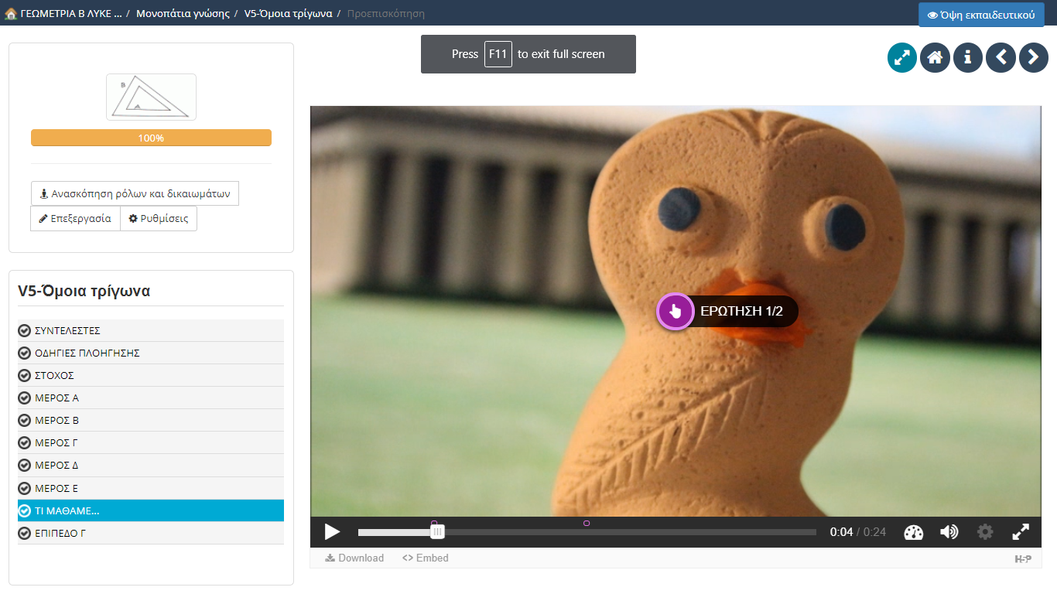
6.Μεθοδολογία/Ανάλυση δραστηριοτήτων του εκπαιδευτικού υλικού
Πέμπτη έκδοση υλικού
Φάση «ΤΙ ΜΑΘΑΜΕ»
Ζερβάκης Χαράλαμπος, «Μια εφαρμογή ενός υβριδικού μοντέλου διδασκαλίας Γεωμετρίας στη δευτεροβάθμια εκπαίδευση βασισμένου στο μοντέλο της γνωστικής μαθητείας με υποστήριξη Εξ Αποστάσεως Εκπαίδευσης και ΤΠΕ»

Slide 39
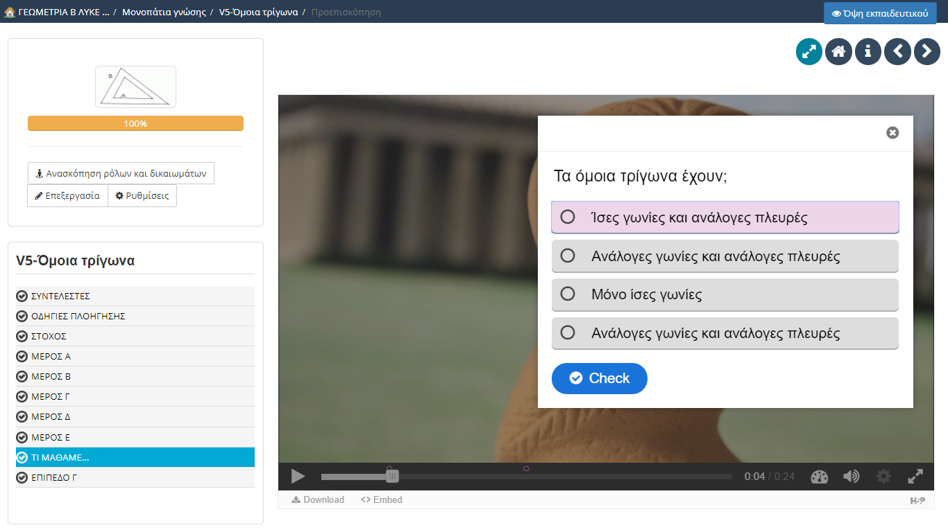
6.Μεθοδολογία/Ανάλυση δραστηριοτήτων του εκπαιδευτικού υλικού
Πέμπτη έκδοση υλικού
Φάση «ΤΙ ΜΑΘΑΜΕ»
Ζερβάκης Χαράλαμπος, «Μια εφαρμογή ενός υβριδικού μοντέλου διδασκαλίας Γεωμετρίας στη δευτεροβάθμια εκπαίδευση βασισμένου στο μοντέλο της γνωστικής μαθητείας με υποστήριξη Εξ Αποστάσεως Εκπαίδευσης και ΤΠΕ»

Slide 40
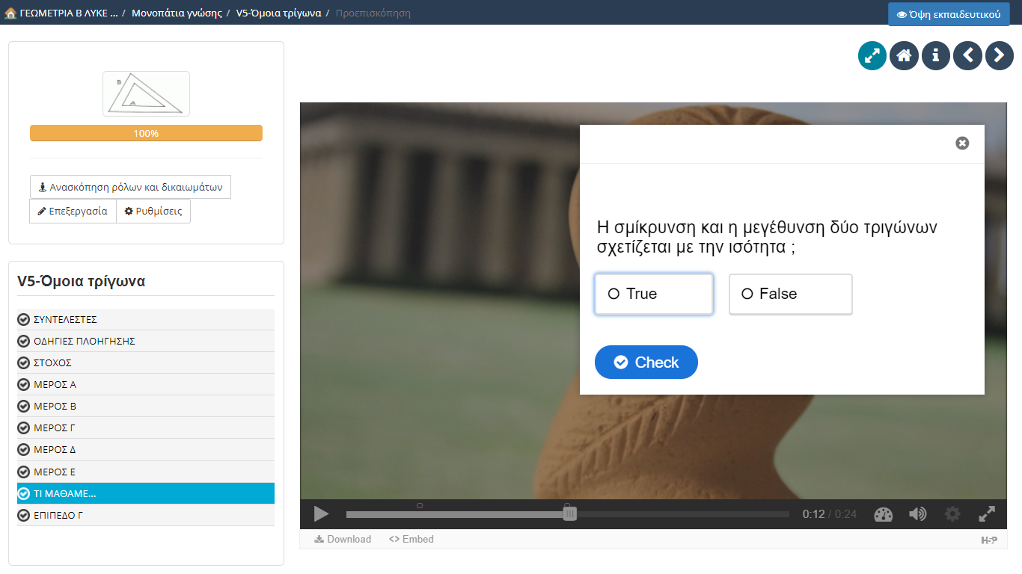
6.Μεθοδολογία/Ανάλυση δραστηριοτήτων του εκπαιδευτικού υλικού
Ζερβάκης Χαράλαμπος, «Μια εφαρμογή ενός υβριδικού μοντέλου διδασκαλίας Γεωμετρίας στη δευτεροβάθμια εκπαίδευση βασισμένου στο μοντέλο της γνωστικής μαθητείας με υποστήριξη Εξ Αποστάσεως Εκπαίδευσης και ΤΠΕ»

Slide 41
III-Αποτελέσματα
Ζερβάκης Χαράλαμπος, «Μια εφαρμογή ενός υβριδικού μοντέλου διδασκαλίας Γεωμετρίας στη δευτεροβάθμια εκπαίδευση βασισμένου στο μοντέλο της γνωστικής μαθητείας με υποστήριξη Εξ Αποστάσεως Εκπαίδευσης και ΤΠΕ»

Slide 42
III-Αποτελέσματα
Στις αρχικές συνεντεύξεις των μαθητών πριν τις διδασκαλίες, οι περισσότεροι μαθητές αναφορικά με το Πυθαγόρειο θεώρημα, δηλώνουν ότι το έχουν ξανακούσει αλλά δεν το θυμούνται:
Το χουμε κάνει αλλά δεν το θυμάμαι 1Τσ1
(Το γνωρίζω) λίγο πολύ αλλά το έχω ξεχάσει 1Σσ1
Το έχω ξανακούσει από το γυμνάσιο και νομίζω ότι το είχαμε κάνει και πέρυσι 1Ξσ1
Δεν το θυμάμαι αυτή τη στιγμή 1Πσ1
Δεν το θυμάμαι 1Ρσ1
Ζερβάκης Χαράλαμπος, «Μια εφαρμογή ενός υβριδικού μοντέλου διδασκαλίας Γεωμετρίας στη δευτεροβάθμια εκπαίδευση βασισμένου στο μοντέλο της γνωστικής μαθητείας με υποστήριξη Εξ Αποστάσεως Εκπαίδευσης και ΤΠΕ»

Slide 43
III- Αποτελέσματα
Οι μαθητές αναφέρονται θετικά, μετά την πρώτη διδασκαλία, σχετικά με το πρώτο ερευνητικό ερώτημα που αναφέρεται στην ικανότητα να δημιουργούν εικασίες, δηλώνοντας:
Με το Πυθαγόρειο θεώρημα συνδέσαμε χωράφια 1Σσ2
Έχει να κάνει με τα σχήματα 1Ξσ2
Το συμπέρασμα έχει να κάνει με εμβαδά 1Πσ2
(Καταλήξαμε) στα τετράγωνα που μετρούσαμε τις πλευρές τους και το εμβαδό 1Λσ2
(Συσχετίζουμε ) τις πλευρές…τα τετράγωνα…το εμβαδόν…τα σχήματα 1Ρσ2
Ζερβάκης Χαράλαμπος, «Μια εφαρμογή ενός υβριδικού μοντέλου διδασκαλίας Γεωμετρίας στη δευτεροβάθμια εκπαίδευση βασισμένου στο μοντέλο της γνωστικής μαθητείας με υποστήριξη Εξ Αποστάσεως Εκπαίδευσης και ΤΠΕ»

Slide 44
III- Αποτελέσματα
Ο κριτικός φίλος δηλώνει σχετικά:
Οι μαθητές αντιλήφθηκαν ότι πρόκειται για εμβαδόν τετραγώνου σε ορθογώνιο τρίγωνο.
Ο καθηγητής παρατηρεί ότι οι μαθητές πειραματίζονται και κάνουν εικασίες. Χαρακτηριστικά ένας μαθητής δηλώνει την ώρα του μαθήματος:
σαν να μετράμε πέτρες(επιφάνεια)
Φαίνεται δηλαδή ότι έχει στο μυαλό του την έννοια μέτρησης της επιφάνειας πέτρας.
Ζερβάκης Χαράλαμπος, «Μια εφαρμογή ενός υβριδικού μοντέλου διδασκαλίας Γεωμετρίας στη δευτεροβάθμια εκπαίδευση βασισμένου στο μοντέλο της γνωστικής μαθητείας με υποστήριξη Εξ Αποστάσεως Εκπαίδευσης και ΤΠΕ»

Slide 45
IV-Συμπεράσματα
Ζερβάκης Χαράλαμπος, «Μια εφαρμογή ενός υβριδικού μοντέλου διδασκαλίας Γεωμετρίας στη δευτεροβάθμια εκπαίδευση βασισμένου στο μοντέλο της γνωστικής μαθητείας με υποστήριξη Εξ Αποστάσεως Εκπαίδευσης και ΤΠΕ»

Slide 46
IV-Συμπεράσματα
Πρώτο ερευνητικό ερώτημα- «αναπτύσσω εικασίες»
Ωθεί τους μαθητές στο να δημιουργούν εικασίες
Sos η πρώτη φάση γνωστικής μαθητείας –εμπλοκή μαθητών
Δημιουργία προσωπικών νοημάτων από τους μαθητές
Εικάζουν αν βρεθούν σε κατάσταση αμφιβολίας
Το υλικό είναι πιο ελκυστικό αν περιλαμβάνει
εξερεύνηση, πειραματισμό και παροχή θεμελιωδών γνώσεων
Η χρήση εικόνας, βίντεο, εικονικής πραγματικότητας ενισχύει τους μαθητές
Ζερβάκης Χαράλαμπος, «Μια εφαρμογή ενός υβριδικού μοντέλου διδασκαλίας Γεωμετρίας στη δευτεροβάθμια εκπαίδευση βασισμένου στο μοντέλο της γνωστικής μαθητείας με υποστήριξη Εξ Αποστάσεως Εκπαίδευσης και ΤΠΕ»

Slide 47
IV-Συμπεράσματα
Δεύτερο ερευνητικό ερώτημα- «αναγνωρίζω το μαθηματικό μοντέλο»
Ο μαθητής έδειξε ικανός να καταλάβει το μαθηματικό μοντέλο
Sos η δεύτερη φάση γνωστικής μαθητείας –μοντελοποίηση
Οι ΤΠΕ βοηθούν στην αναπαράσταση διαδικασιών
Τα μαθηματικά αντικείμενα στην οθόνη του ΗΥ γίνονται περισσότερο συγκεκριμένα
Οι μαθητές πειραματίζονται χρησιμοποιώντας ΗΥ
Η χρήση υπολογιστή αυξάνει το πλήθος των προβλημάτων και βοηθά στην εκτέλεση διαδικασιών με ακρίβεια αλλά και ταχύτητα
Ζερβάκης Χαράλαμπος, «Μια εφαρμογή ενός υβριδικού μοντέλου διδασκαλίας Γεωμετρίας στη δευτεροβάθμια εκπαίδευση βασισμένου στο μοντέλο της γνωστικής μαθητείας με υποστήριξη Εξ Αποστάσεως Εκπαίδευσης και ΤΠΕ»

Slide 48
IV-Συμπεράσματα
Τρίτο ερευνητικό ερώτημα-«βελτιώνω την απόδοση στην επίλυση προβλημάτων γεωμετρίας»
Το υβριδικό μοντέλο διδασκαλίας βοηθά τους μαθητές να επιλύσουν προβλήματα
Sos η τρίτη και η τέταρτη φάση του μοντέλου
Σημαντική η χρήση υπερκείμενων και υπερμέσων
Εκπληρώνονται οι απαιτήσεις μαθητών
Διάλογος με το περιβάλλον
Έκαναν λάθη, τα διόρθωσαν και έμαθαν
Οδηγία: Πρώτα ελέγχεις το αποτέλεσμα και μετά προχωράς παρακάτω
Ζερβάκης Χαράλαμπος, «Μια εφαρμογή ενός υβριδικού μοντέλου διδασκαλίας Γεωμετρίας στη δευτεροβάθμια εκπαίδευση βασισμένου στο μοντέλο της γνωστικής μαθητείας με υποστήριξη Εξ Αποστάσεως Εκπαίδευσης και ΤΠΕ»

Slide 49
IV-Συμπεράσματα
Τέταρτο ερευνητικό ερώτημα- «εκτίμηση από τον ερευνητή του υβριδικού μοντέλου
διδασκαλίας αναφορικά με το ΕξΑΕ υλικό και πως αυτό βοηθά τους μαθητές στην
διαδικασία μάθησης »
Ο υπολογιστής χρησιμοποιείται εναλλακτικά και εξατομικευμένα
Το μενού-χάρτης πλοήγησης βοηθά σε θέματα οργάνωσης, ανάπτυξης και σύνδεσης του περιεχομένου διδασκαλίας
Οι μνημονικοί κανόνες βοηθούν σε αποθήκευση και άμεση ανάσυρση απο μακρόχρονη μνήμη
Οι οδηγίες - βήματα μέσα σε ασκήσεις βοηθούν πολλαπλά τους μαθητές
Οι ερωτήσεις αυτοαξιολόγησης ενισχύουν τις μεταγνωστικές ικανότητες των μαθητών
Ζερβάκης Χαράλαμπος, «Μια εφαρμογή ενός υβριδικού μοντέλου διδασκαλίας Γεωμετρίας στη δευτεροβάθμια εκπαίδευση βασισμένου στο μοντέλο της γνωστικής μαθητείας με υποστήριξη Εξ Αποστάσεως Εκπαίδευσης και ΤΠΕ»

Slide 50
IV-Προτάσεις για εκπαιδευτικούς
Οδηγός/μέθοδος διδασκαλίας μεταγνωστικών στρατηγικών
Βοηθός/εργαλείο ελέγχου ροής μαθήματος
Εργαλείο αποφυγής/απομάκρυνσης άγχους
Ζερβάκης Χαράλαμπος, «Μια εφαρμογή ενός υβριδικού μοντέλου διδασκαλίας Γεωμετρίας στη δευτεροβάθμια εκπαίδευση βασισμένου στο μοντέλο της γνωστικής μαθητείας με υποστήριξη Εξ Αποστάσεως Εκπαίδευσης και ΤΠΕ»

Slide 51
IV-Προτάσεις για περαιτέρω έρευνα
Εφαρμογή του μοντέλου σε μεγαλύτερο δείγμα
Εφαρμογή του μοντέλου σε άτομα με μαθησιακές δυσκολίες
Εφαρμογή του μοντέλου συνδυαστικά και με άλλους μεθόδους διδασκαλίας.
Ζερβάκης Χαράλαμπος, «Μια εφαρμογή ενός υβριδικού μοντέλου διδασκαλίας Γεωμετρίας στη δευτεροβάθμια εκπαίδευση βασισμένου στο μοντέλο της γνωστικής μαθητείας με υποστήριξη Εξ Αποστάσεως Εκπαίδευσης και ΤΠΕ»

Slide 52
Σας ευχαριστώ για την προσοχή σας
Πρόγραμμα Μεταπτυχιακών Σπουδών:
«Επιστήμες της Αγωγής - Εξ Αποστάσεως Εκπαίδευση με την χρήση των ΤΠΕ (e-Learning)»
R

